Slide 1
Systèmes d’informations et Web
DOUCOURE Abdou Samade

Slide 2
Extraction les formes d’arguments et familles d’autorite.
Omeka
Github
Omeka : ajout des items.

Slide 3
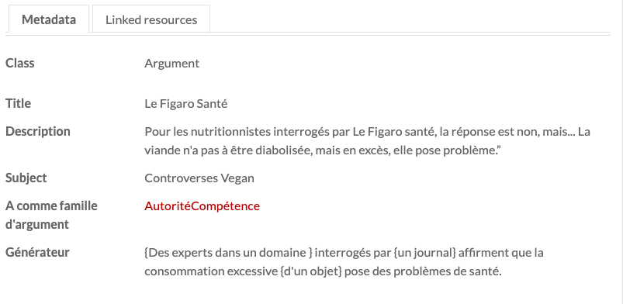
I- Extraction les formes d’arguments et familles d’autorite.
Exemple 1:
famille d’argument : Autorité
Sous famille: compétence.

Slide 4
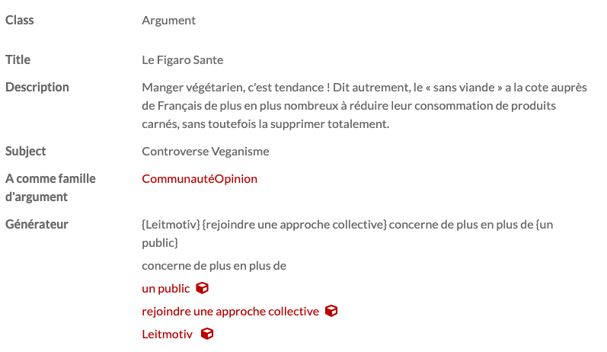
I- Extraction les formes d’arguments et familles d’autorite.
Exemple 2
Famille d’autorité : Communauté
Sous famille: Opinions Commune

Slide 5
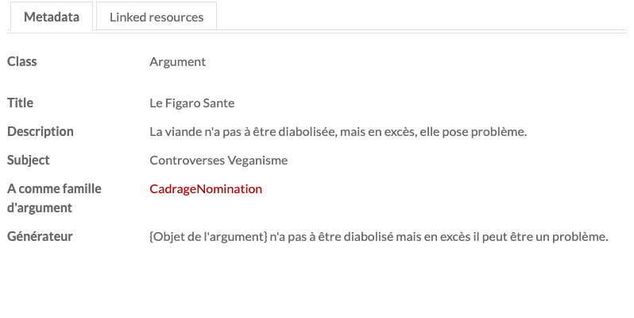
I- Extraction les formes d’arguments et familles d’autorite.
Exemple 3
Famille d’autorité : Cadrage
Sous famille: nomination

Slide 6
I- Extraction les formes d’arguments et familles d’autorité.
Exemple 4
Famille d’autorité : Cadrage
Sous famille: nomination

Slide 7
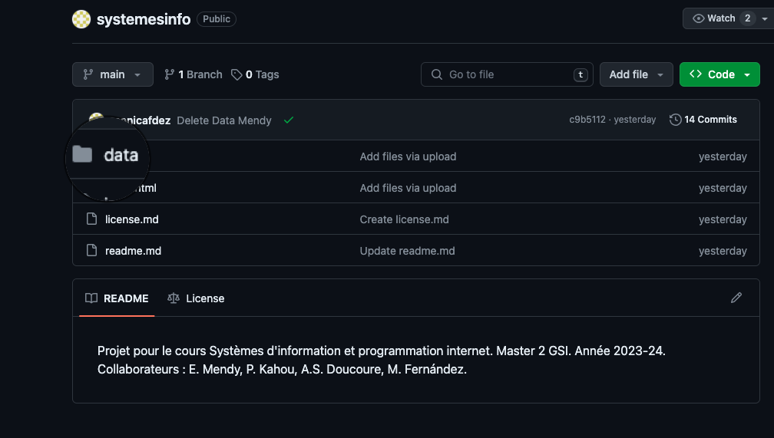
II- Manipulation de Github
Creation du dossier data pour enregistrer le item dans le dossier.

Slide 8
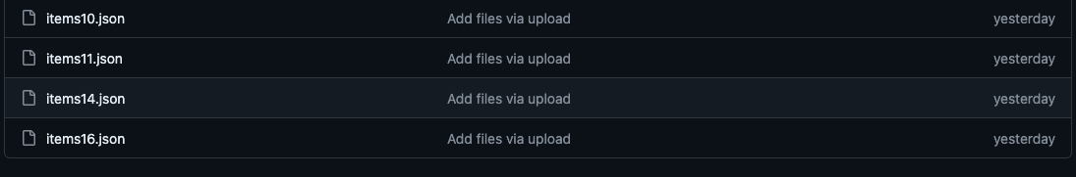
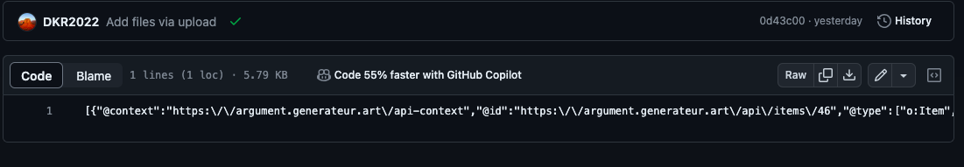
Contenu de mon items
Items crée dans data

Slide 9
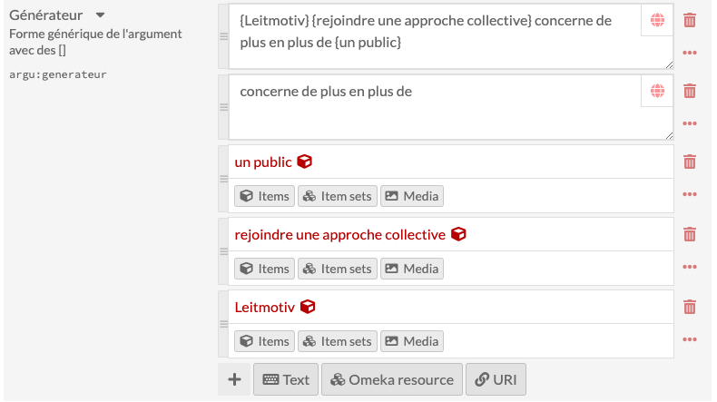
III- Création des items dans Omeka

Slide 10
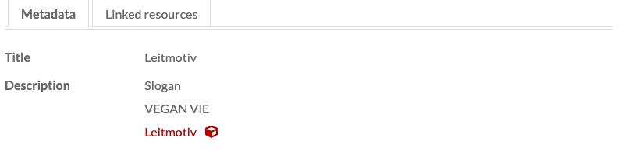
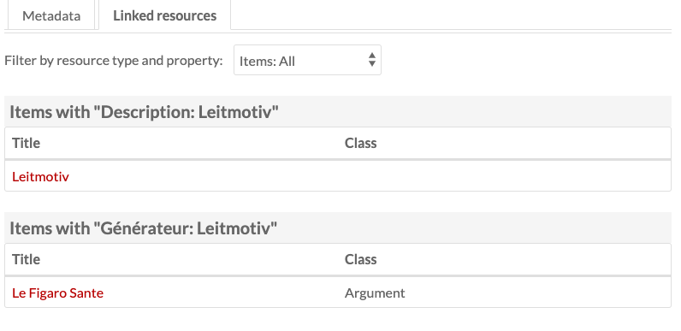

Slide 11
Merci pour votre écoute

